Slide 1
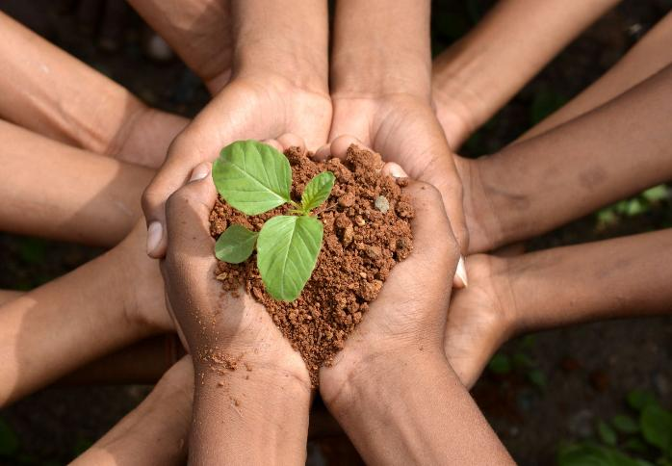

Digitalna pismenost:
Vizualizacija dejstev o podnebni tesnobi
www.planet-pulse.eu

Slide 2
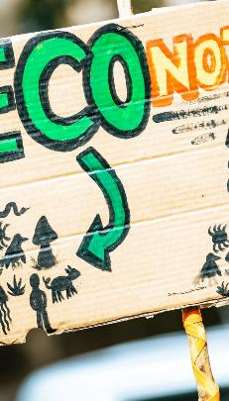
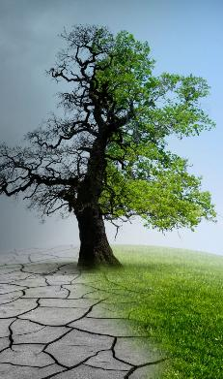
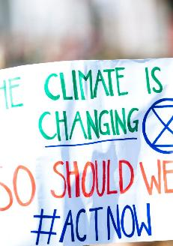
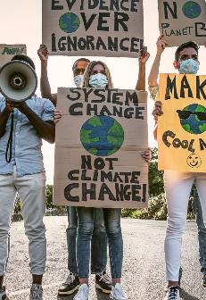
01
03
1. korak: Razišči temo in izberi dejstva
3. korak: Oblikuj svojo infografiko
VSEBINA
00
02
Uvod
2. korak: Izberi brezplačno oblikovalsko orodje

Slide 3
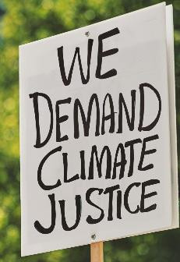


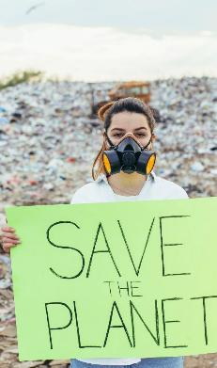
04
06
4. korak: Deli in razmisli
6. del: Ključni poudarki
VSEBINA
05
07
Dejstva/definicije/statistika
Hvala

Slide 4
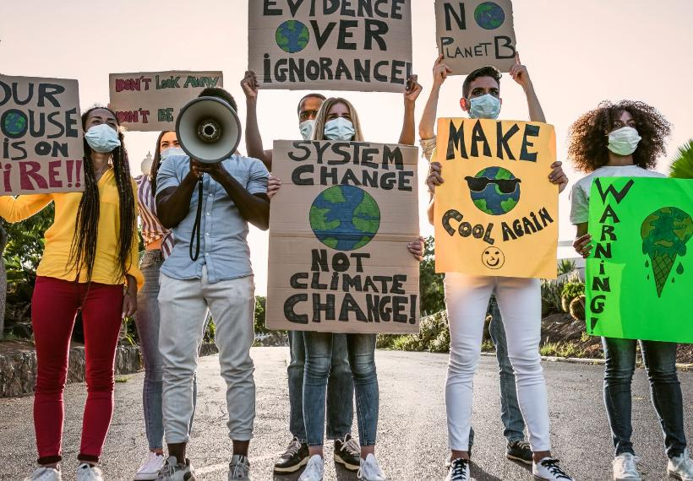
00
UVOD

Slide 5
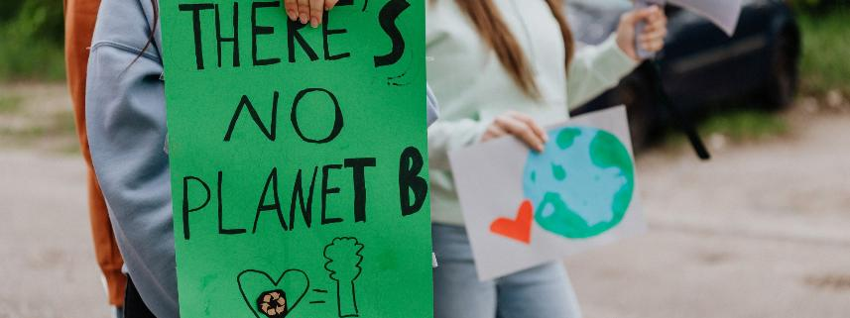
00
UVOD
V tem projektu boš razvil/-a svoje veščine digitalne pismenosti tako, da boš ustvaril/-a infografiko, ki predstavlja ključna dejstva in statistiko o podnebnih spremembah in podnebni tesnobi. S pomočjo modulov, priloženega gradiva z dejstvi in digitalnih oblikovalskih orodij boš urejal/-a in razlagal/-a informacije, uporabljal/-a načela vizualne komunikacije ter ustvaril/-a jasne in privlačne grafike. Naloga spodbuja kritično mišljenje, ustvarjalnost in globlje razumevanje podnebne krize ter njenega čustvenega vpliva. Cilj je, da svoje zamisli jasno predstaviš z vizualnimi vsebinami, dejstvi in prepričljivimi sporočili, ki ozaveščajo in spodbujajo k ukrepanju glede podnebnih sprememb in podnebne tesnobe.
Vaja: Sledi spodnjim korakom, da oblikuješ svojo infografiko in razviješ veščine digitalne pismenosti.

Slide 6
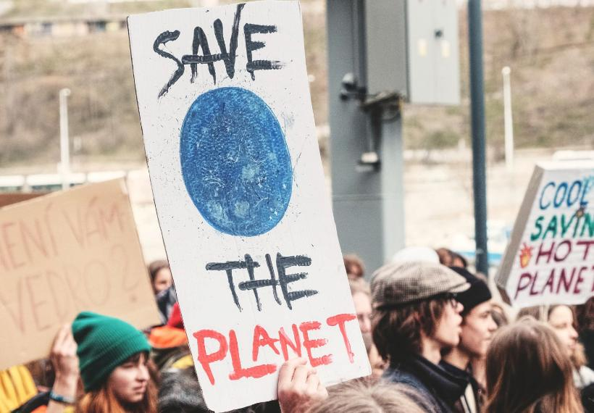

01
Razišči temo in izberi dejstva

Slide 7

1. korak: Razišči temo in izberi dejstva
Navodilo:
Pozorno preberi priloženo gradivo s ključnimi dejstvi in definicijami o podnebnih spremembah in podnebni tesnobi. Med branjem razmisli, katera dejstva najbolj izstopajo zate.
Naloga:
Izberi štiri najbolj učinkovita dejstva ali statistične podatke, ki jih želiš vključiti v svojo infografiko. Premisli, kako vsako dejstvo pripomore k zgodbi o podnebni tesnobi in njenih učinkih.
01
1. korak: Razišči temo in izberi dejstva

Slide 8
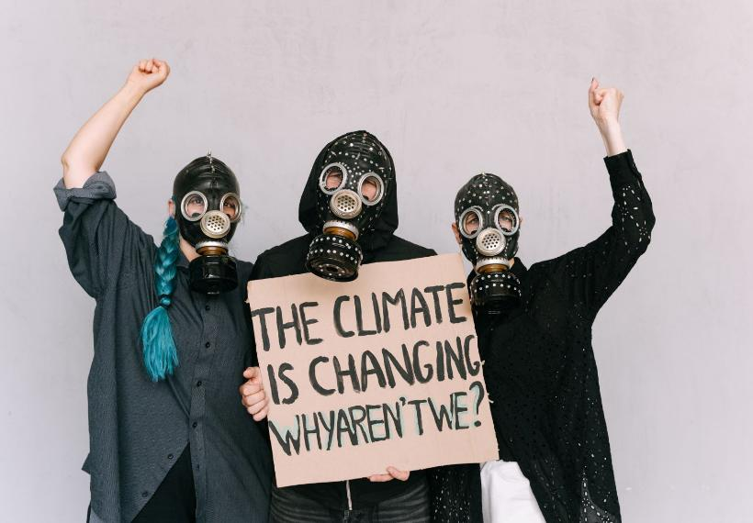
02
Izberi brezplačno oblikovalsko orodje

Slide 9
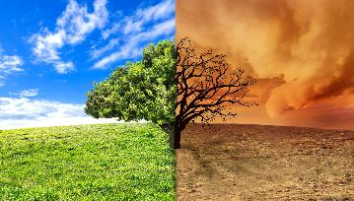


2. korak: Izberi brezplačno oblikovalsko orodje
Navodilo:
Razišči razpoložljiva digitalna orodja in ustvari brezplačen račun za izdelavo infografike. Premisli, katera platforma ti bo najbolje pomagala vizualno predstaviti izbrana dejstva.
Orodja:
Canva – ponuja že pripravljene predloge za infografike in vizualne vsebine.
Adobe Express – preprosta platforma za oblikovanje privlačnih učnih vizualnih vsebin.
02
2. korak: Izberi brezplačno oblikovalsko orodje

Slide 10
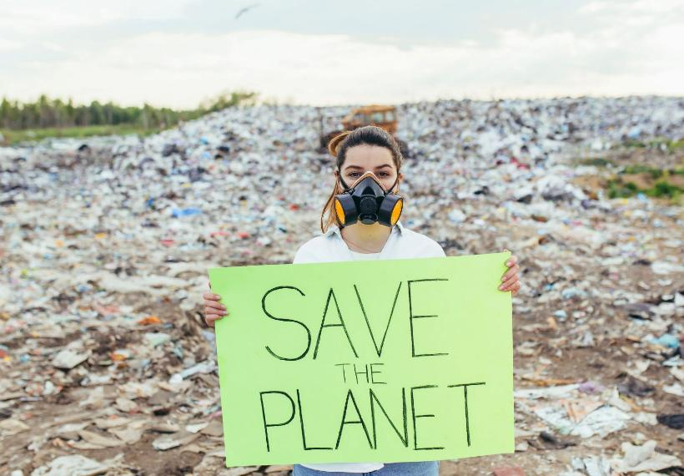
03
Oblikuj svojo infografiko

Slide 11
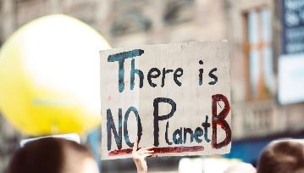
3. korak: Oblikuj svojo infografiko
Navodilo:
Z izbranimi dejstvi začni vizualno urejati svoje informacije. Pozornost nameni temu, da bo infografika jasna, privlačna in razumljiva.
Nasveti:
Vsebino uredi z naslovi ali razdelki.
Uporabi 2–3 barve, da ohraniš enotno oblikovanje.
Izberi berljive pisave in omeji število slogov pisav.
Dodaj ikone, slike ali grafe za ponazoritev ključnih točk.
Besedilo naj bo jedrnato in osredotočeno na najpomembnejša dejstva.
03
3. korak: Oblikuj svojo infografiko

Slide 12
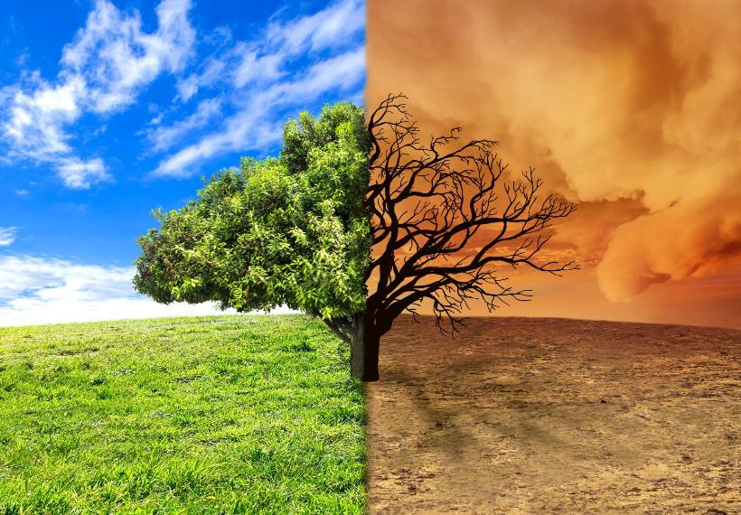
04
Deli in razmisli

Slide 13
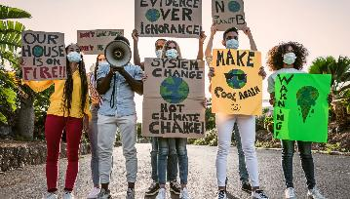
4. korak: Deli in razmisli
Navodilo:
Oddaj svojo dokončano infografiko in bodi pripravljen/-a pojasniti svoje oblikovalske odločitve in ključna dejstva, ki si jih vključil/-a. Razmisli, kako ti je ta projekt pomagal izboljšati veščine digitalne pismenosti (na primer raziskovanje, vrednotenje informacij in uporabo oblikovalskih orodij) ter poglobiti razumevanje podnebnih sprememb in podnebne tesnobe.
Naloga:
Pogovori se o tem, kako tvoja infografika predstavlja temo in kako so se tvoje digitalne veščine razvile skozi ta projekt. Deljenje tvojega dela pomaga ozaveščati in spodbuja druge k ukrepanju.
04
4. korak: Deli in razmisli

Slide 14
05
Dejstva/definicije/statistika

Slide 15
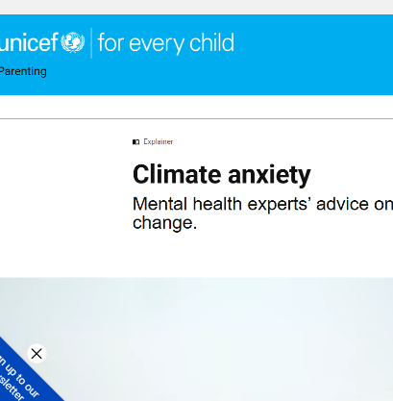
05
Dejstva/definicije/statistika
Opredelitev podnebne tesnobe
Podnebna tesnoba (znana tudi kot ekološka tesnoba) je stiska ali zaskrbljenost, ki jo ljudje čutijo zaradi podnebnih sprememb in njihovega vpliva na planet, ljudi in prihodnost. Še posebej pogosta je med mladimi.
Climate anxiety | UNICEF Parenting

Slide 16
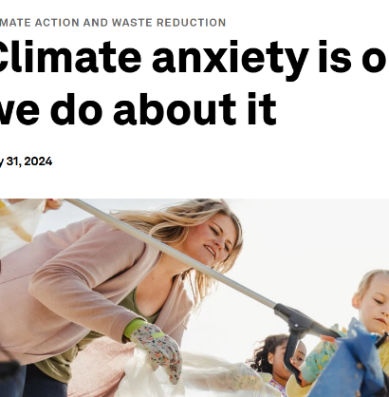
05
Dejstva/definicije/statistika
Dejstva in statistika o podnebni tesnobi
Podnebna tesnoba prizadene več kot polovico mladih: globalna raziskava, objavljena leta 2024, je pokazala, da 59 % mladih, starih od 16 do 25 let, pravi, da jih podnebne spremembe „izjemno skrbijo“.
Climate anxiety is on the rise — here's what we do about it | World Economic Forum

Slide 17
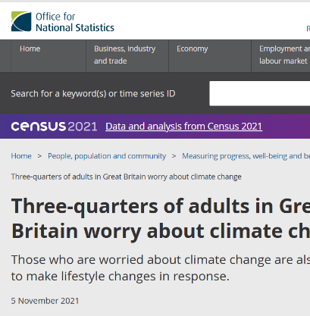
05
Dejstva/definicije/statistika
Oktobra 2021 je tri četrtine (75 %) odraslih v Veliki Britaniji izjavilo, da jih vpliv podnebnih sprememb zelo ali nekoliko skrbi.
Približno 8 od 10 žensk (79 %) je poročalo, da so zelo ali nekoliko zaskrbljene. To je bilo statistično značilno več kot delež moških, ki so poročali enako (72 %).
Three-quarters of adults in Great Britain worry about climate change - Office for National Statistics

Slide 18
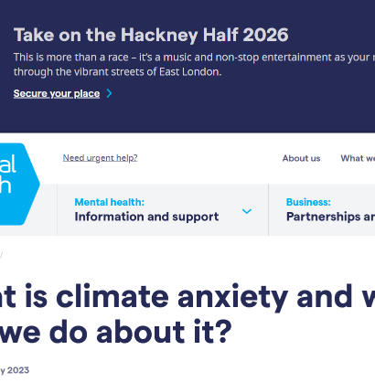
05
Dejstva/definicije/statistika
V raziskavi med 10.000 mladimi, starimi od 16 do 25 let, v 10 državah po svetu je revija Lancet ugotovila, da je bilo 59 % zelo ali izjemno zaskrbljenih zaradi podnebnih sprememb, 84 % pa vsaj zmerno zaskrbljenih. Več kot 50 % je omenilo občutke tesnobe, nemoči, brezupa in žalosti, 45 % pa je dejalo, da njihova občutja glede podnebnih sprememb „negativno vplivajo na njihovo vsakdanje življenje in delovanje“.
Raziskava Urada za nacionalno statistiko iz leta 2022 je pokazala, da 62 % ljudi v Združenem kraljestvu, starejših od 16 let, skrbi, da bodo naraščajoče temperature do leta 2030 neposredno vplivale nanje. Te lahko razčlenimo po starosti: 70 % oseb, starih od 16 do 29 let; 59 % oseb, starih od 50 do 69 let; 57 % oseb, starih 70 let ali več.
What is climate anxiety and what can we do about it? - Mental Health UK

Slide 19
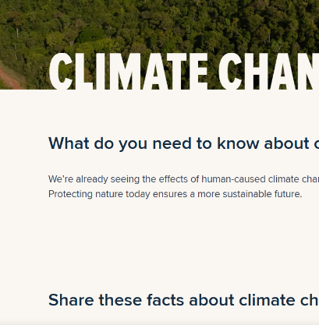
05
Dejstva/definicije/statistika
Leta 2024 je povprečna koncentracija ogljikovega dioksida (CO2) v našem ozračju znašala 421,73 ppm – največ v človeški zgodovini in več kot 50 % več od predindustrijskih ravni CO2.
Kar 20 odstotkov vseh svetovnih izpustov toplogrednih plinov, ki jih povzroča človek, je posledica krčenja gozdov – to presega izpuste vseh osebnih vozil na planetu.
Climate Change - 10 Facts You Need To Know

Slide 20
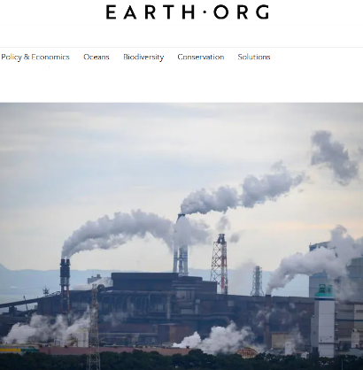
05
Dejstva/definicije/statistika
Od sredine devetdesetih let smo izgubili približno 28 bilijonov ton ledu, današnja stopnja taljenja pa znaša 1,2 bilijona ton na leto.
Pred kratkim je bilo ugotovljeno, da onesnaženost zraka vsako leto povzroči smrt več kot 9 milijonov ljudi.
11 Interesting Climate Change Facts | Earth.Org

Slide 21

Hvala
Vprašanja?
www.planet-pulse.eu

